Slide 1
Inteligentná analýza obrazu
Pavol kozák

Slide 2
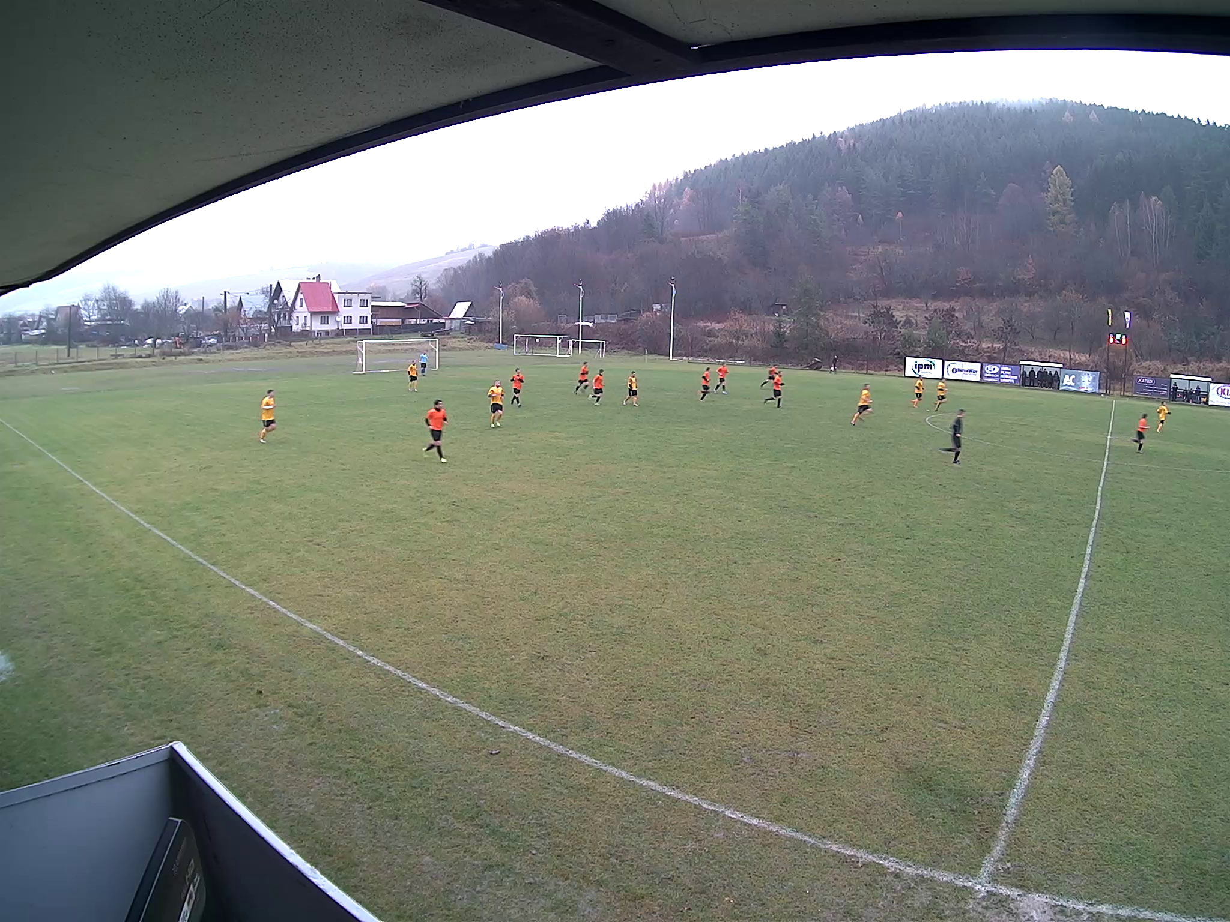
Dataset
Vytvorenie testovacieho datasetu – futbalový zápas

Slide 3
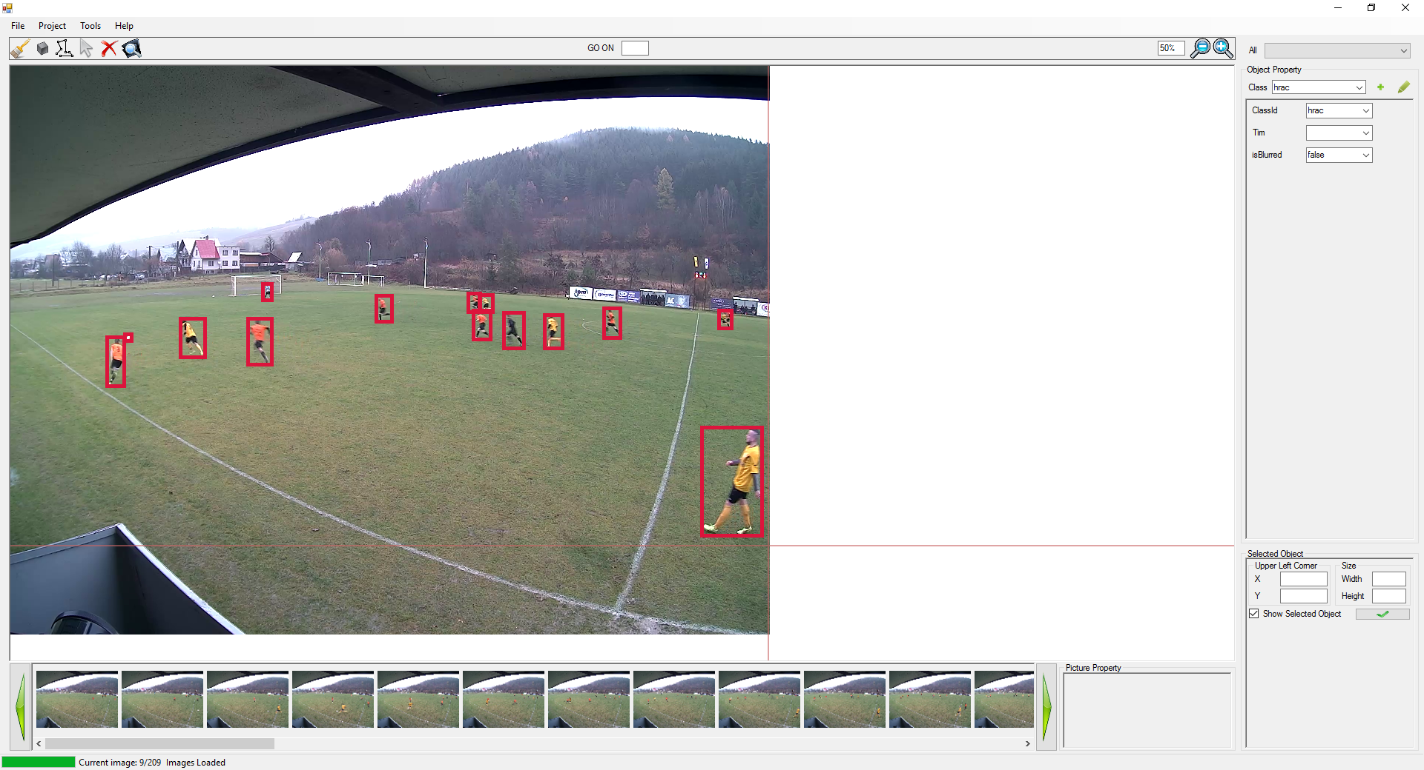

Slide 4
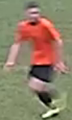
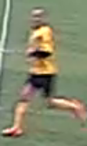
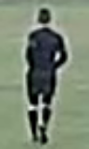
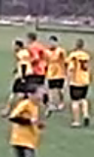
Dataset
Anotácia datasetu – rámčekovanie objektov
Anotácie - umožňujú tréning a testovanie deskriptorov a môžu slúžiť ako vstup pre trasovanie
Video – 3 FPS – testovanie trasovania
Umožňuje automatizáciu vysekávania z obrázkov

Slide 5
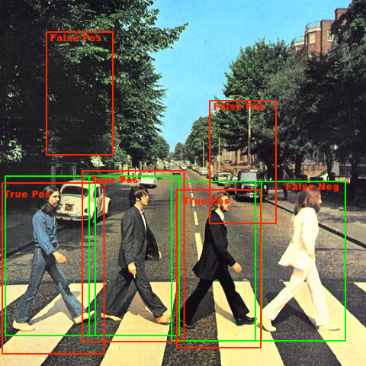
Detekcia objektov
Snaha nájsť v statických obrázkoch ľubovoľné objekty
Potreba popisovať obraz tak aby čo najlepšie vyjadroval daný objekt
Gradient, Haar Wavelet, HoG...

Slide 6
Algoritmus hľadania objektov
Popísanie obrazu daným spôsobom – napríklad Haarove vlnky
Natrénovanie AdaBoost modelu
Tréning slabých klasifikátorov – napríklad rozhodovacie stromy
Priradenie váh slabým klasifikátorom
Posúvanie detekčného okna po celom obrázku – rozhodne či v danom výseku je alebo nie je objekt
Zlúčenie nájdených obdĺžnikov pri prekrývaní

Slide 7
Haarové vlnky
Rôzne tvary
Aplikujeme ako masku – jednu časť pričítame a druhú odčítame (možné použiť násobiče)
Dokážu dobre reprezentovať napríklad tváre ľudí
Dva základné druhy – normálne a naklonené

Slide 8
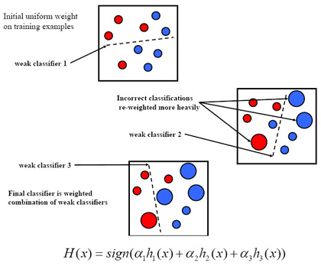
AdaBoost
Machine Learning meta algoritmus
Zoberie niekoľko slabých klasifikátorov a vylepší výsledok – vytvorí silný klasifikátor
Možné ho použiť na ľubovoľné účely

Slide 9
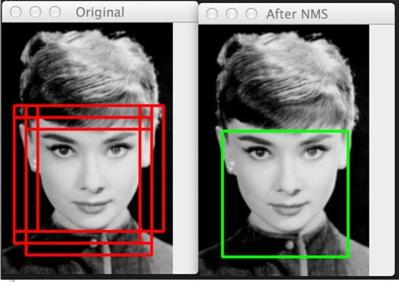
Non-maximum suppression
Pri detekcií, každý nález býva častokrát viackrát, s malým posunom/škálou
Je potrebné ich zjednotiť – ktorý je najlepší

Slide 10
Zlepšovanie výsledkov
Potreba nájsť najlepší spôsob popisovania obrázkov – Haarové vlnky, HOG deskriptor – musí dobre vyjadrovať vlastnosti daných objektov
Výpočetná rýchlosť – majú pomalé riešenia zmysel?
Výber tréningového algoritmu – rôzne variácie AdaBoost/GentleBoost/LegitBoost, prípadne iné machine learning algoritmy

Slide 11
Experimentovanie s detekciou
Použitý OpenCV AdaBoost
Implementácia Haarových vlniek
Implementácia multi-scale detect algoritmu
Implementácia/výber vhodného non-maximum supression algoritmu
Optimalizácia celého detekčného módu
TODO porovnanie časov

Slide 12
Ciele pri výbere algoritmu
Hľadanie vhodnej alternatívy pre OpenCV, Adaboost implementáciu.
Dobrá dokumentácia
Prístupné zdrojové kódy
Implementácia v C++ alebo Java
Experimentálne otestovanie na vybraných úlohách a porovnanie s OpenCV na datasete futbalistov.

Slide 13


MultiBoost
MultiBoost je implementácia algoritmu AdaBoost.MH, čo je vlastne algoritmus AdaBoost na viacero tried, naprogramovaný v jazyku C++. AdaBoost je učiaci algoritmus používa sa na strojové učenie.
 | AdaBoost | AdaBoost.MH | VJCascade | SoftCascade
MultiBoost
OpenCV

Slide 14
Vstupom pre MultiBoost je trénovacia a testovacia sada (napr. obrázky čísel 1 a 2) a konfiguračný súbor. Učenie prebieha v krokoch a v každom kroku je pridaný jeden slabý klasifikátor, ktorý s pravdepodobnosťou o niečo vyššou ako 50% „uhádne“ či daný obrázok je 1 alebo 2.
MultiBoost taktiež obsahuje Viola–Jones kaskádu a Soft kaskádu, ktoré sa používajú na detekciu objektov.

Slide 15
Experimenty
Natrénovanie kaskády pomocou MultiBoost-u na množine MNIST, čo sú obrázky čísel 0-9, kde dosiahol úspešnosť približne 98,3%.

Slide 16
Porovnanie s OpenCV
Porovnanie algoritmu AdaBoost a jeho implentácie v MultiBoost a OpenCV, na rovnakom datasete futbalistov. Išlo o to ako rýchlo a presne sa dokáže algoritmus natrénovať.
 | Čas (s) | počet iterácií | chyba na trénovacej sade | Chyba na testovacej sade
MultiBoost | 285 | 231 | 0.000000 | 0.003554
OpenCV

